Slide 1
Разработка клиент-серверного приложения по ведению региональных проектов субъектом РФ
ДЕПАРТАМЕНТ ОБРАЗОВАНИЯ ЯРОСЛАВСКОЙ ОБЛАСТИ
государственное профессиональное образовательное учреждение Ярославской области
Рыбинский полиграфический колледж
Выполнил студент 4 курса, группы ИС-2,
Нужин Андрей
Notes:
Добрый день, уважаемые члены комиссии!
Меня зовут Нужин Андрей. Я студент группы 4ИС2.
Я хочу представить вашему вниманию свою дипломную работу «Клиент-серверное приложение по ведению региональных проектов субъектом РФ».
Данная тема была выбрана мной потому, что не имела большого количества аналогов, а также многие из тех, что есть, являют собой более урезанные версии по предоставлению всей необходимой информации.

Slide 2
Цели и задачи
Разработать клиент-серверное приложение
Разработать модель базы данных
Разработать интуитивно-понятный интерфейс
Реализовать процесс загрузка и отображения данных
Составить документацию приложения
Notes:
В ходе работы над дипломным проектом мною была проанализирована предметная область, после чего были поставлены следующие цели: (читать с слайда).

Slide 3
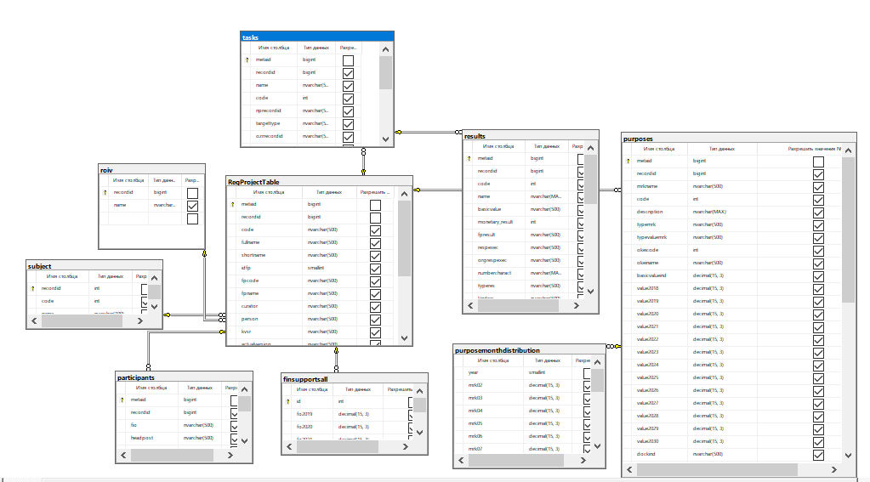
Физическая модель базы данных
Notes:
Так как было решено программный продукт строить по принципам клиент-серверного приложения, не маловажную роль необходимо было уделить самой базе данных. Учитывая огромный объём входных данных – их упорядочивание первостепенная цель данного этапа. В результате проведенной нормализации была получена следующая реляционная схема базы данных(показываешь на второй плакат).

Slide 4
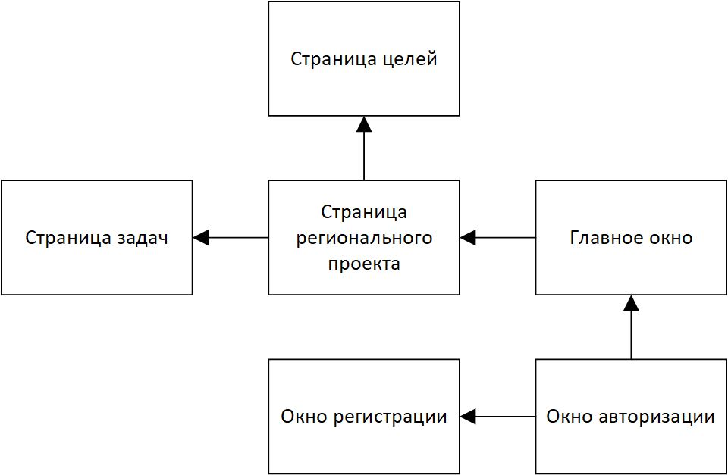
Модульная схема клиентской части приложения
Notes:
Таким образом выглядит модульная схема клиентской части приложения. Большая часть взаимодействий происходит непосредственно с подробной информацией об региональных проектах. Для работы приложения требуется частичный доступ к сети интернет, т.к. он используется лишь для закачки данных в базу данных, а вывод самой информации происходит уже напрямую из базы, без привлеченная к работе данных из api-овтета.

Slide 5

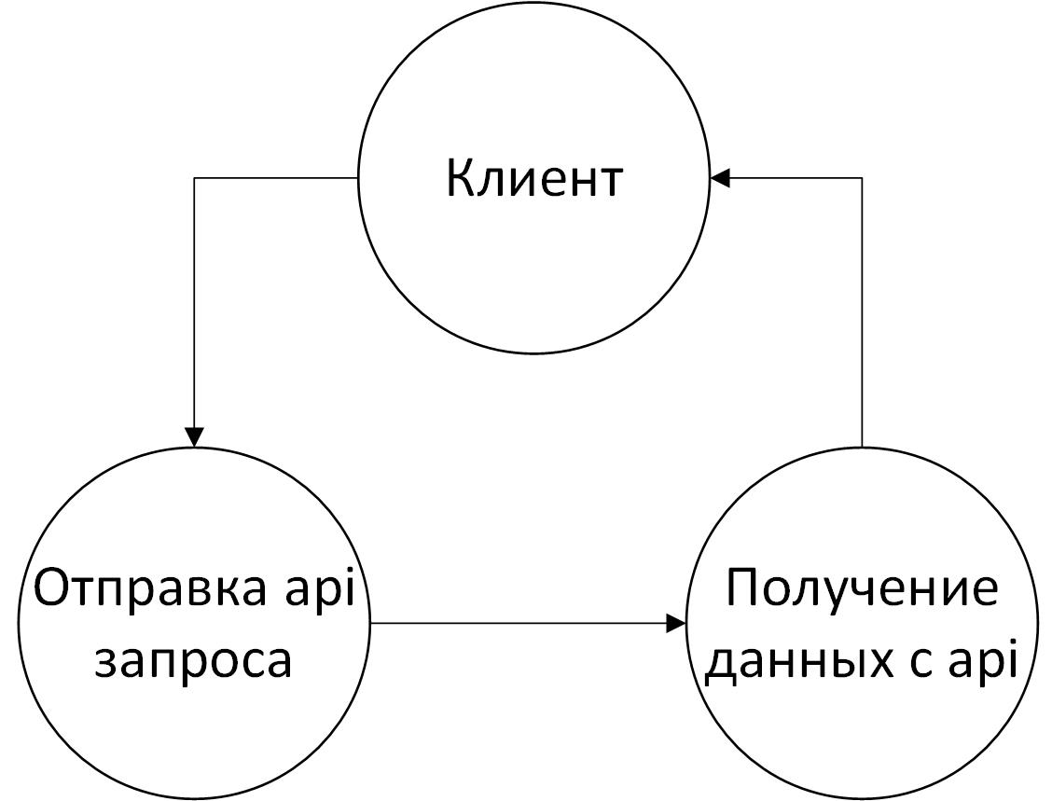
Схема API-запроса
Notes:
Следует обратить внимание, что сбор данных в систему происходит путем импорта данных с ЕПБС (Единый портал бюджетной системы - часть Электронного бюджета, говорить это не надо, просто чтобы знал). Для этого выполняется http-запрос к URL с прокси параметрами, после чего получается ответ в формате строки

Slide 6
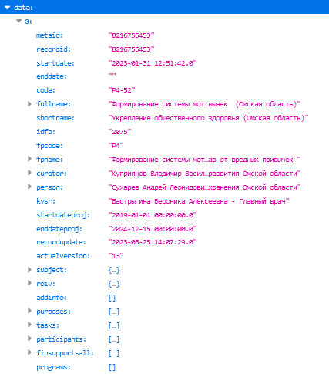
Результат ответа в JSON формате
Notes:
А вот и api-ответ с запроса к порталу ЕБПС(Единый портал бюджетной системы Россий- ской Федерации). Он представляет собой многоуровневый и упорядоченный набор данных. Доступ ко многим разделам находится на более нижних уровнях, чем представлено на рисунке.

Slide 7
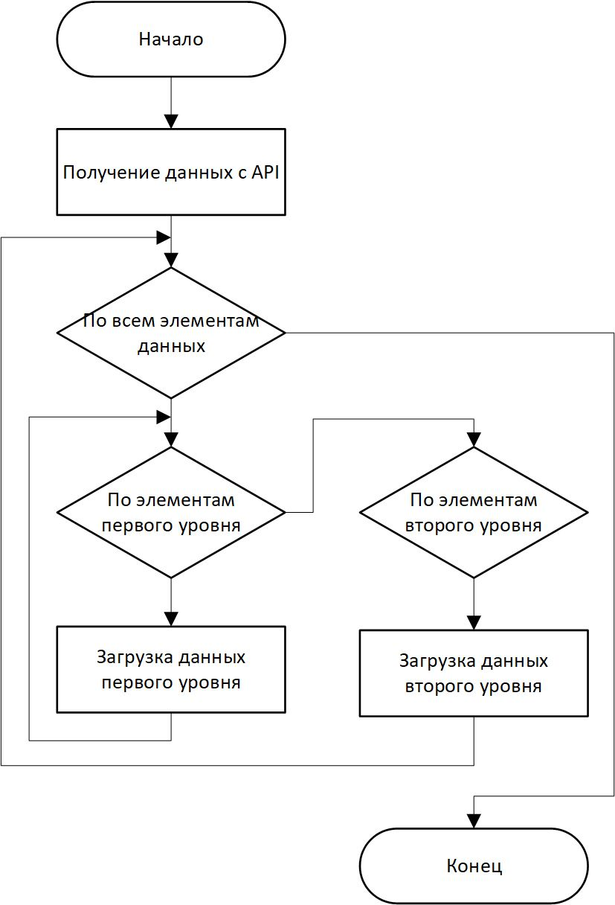
Алгоритм загрузки данных
Notes:
Главной задачей приложения является показ информации об региональных проектах, поэтому на последнем плакате я показал работу модуля «Загрузки» (показываешь на второй плакат). Непосредственно саму работу модуля «Загрузки» и всего приложения я сейчас продемонстрирую. (Схема загрузки данных разнится)

Slide 8
Результаты и развитие
Результаты:
Загрузка и отображение данных;
Просмотр информации о каждом региональном проекте.
Развитие:
Загрузка данных по составленному расписанию, вызываемое на стороне сервера;
Добавление и редактирование локальных региональных проектов, а также их отслеживание
Notes:
По итогу работы было разработано приложение, позволяющее пользователю просматривать и отслеживать сводку региональных проектов их цели и задачи.
Главным достоинством можно выделить простоту в использовании приложения. Все действия выполняются на интуитивно понятном уровне.

Slide 9
Спасибо за внимание!
Notes:
Также при работе над проектом мною была рассчитана конечная стоимость продукта, которая оказалась значительно ниже аналогов. ($\text{59 387,65 }$рублей)

